Slide 1
プログラミングに関する学習活動例
「小学校プログラミング教育の手引（第二版）」
算数科 ・・・ プログラミングを通して、正多角形の意味を基に正多角形 をかく場面（第５学年）
理科 ・・・ 身の回りには電気の性質や働きを利用した道具があること 等を学習する場面（第６学年）
音楽科 ・・・ 様々なリズム・パターンを組み合わせて音楽をつくることを 学習する場面（第３～第６学年）
社会科 ・・・ 都道府県の特徴を組み合わせて、４７都道府県の名称と 位置を学習する場面（第４学年）
家庭科 ・・・ 自動炊飯器に組み込まれているプログラムを考える活動 を通して、炊飯について学習する場面（第６学年）
総合的な学習の時間 ・・・ 探究課題として学習する場面
Notes:
プログラミングに関する学習活動には、どのようなものが考えられるのでしょうか。
●小学校プログラミング教育の手引（第二版）では、各教科等での学習活動において、スライドにあるような、プログラミングを通じた学習場面が例示されています。
こうした例示を参考に、プログラミング教育のねらいを踏まえた取り組みが求められます。●

Slide 2
カリキュラムマネジメントを通じたプログラミング教育の実施
プログラミング教育のねらいを実現するための手順（例）
プログラミングによって育てたい力を明らかにする。
必要な指導内容を教科横断的に配置する。
学校外との連携・協力など、計画的・組織的に取り組む。
育てたい力や指導内容の配列などを見直す。
Notes:
学校ではどのようにプログラミング教育を実践すればよいのでしょうか。
実現する手順として、
●まず、プログラミングによってどのような力を育みたいのかを明らかにします。これが決まれば、
●必要な指導内容を教科横断的に配置します。
●必要があれば、学校外との連携・協力を図るなど、計画的、組織的に取り組みます。
●実施後は、育てたい力や指導内容の配列を見直すなどしてよりよいものに改善します。
こうした学校全体でのカリキュラム・マネジメントを通じた取組が重要になります。●

Slide 3
プログラミング教育の進める上での留意点
コンピュータを用いずに行うプログラミングの指導
コンピュータを用いない（アンプラグド）指導には、「具体物やカード等の教具を使い、実際に手や体を動かして、課題の解決に向けた手順や順序、道筋を立てて考えを深めていく活動」が考えられる。
＜プログラミング教育につながる思考＞
・ 計算や作業を手順に分けて順序立てる活動
・ 条件によって次の動きを変える活動
・ 条件を達成するまで繰り返す活動
これまでの各教科等での指導で実践された取組が多くある。
Notes:
次に、プログラミング教育を進める上での留意点について、２点紹介します。
１点目は、コンピュータを用いずに行うプログラミングの指導です。●
コンピュータを用いない（アンプラグド）の指導には、「具体物やカード等の教具を使い、実際に手や体を動かして、課題の解決に向けた手順や順序、道筋を立てて考えを深めていく活動」が考えられます。●
プログラミング教育につながる思考としては、「計算や作業を手順に分けて順序立てる活動」や「条件によって次の動きを変える活動」、「条件を達成するまで繰り返す活動」が考えられます。●
これらは、先生方がこれまで各教科等での指導において実践されてきた取組が多くあるのではないでしょうか。●

Slide 4
プログラミング教育の進める上での留意点
コンピュータを用いずに行う指導
＜学習活動の例＞
・ 国語科 ・・・ 本の紹介で、順序立てて考える力、伝える力を育てる。
・ 算数科 ・・・ 筆算で、正しく効率的に計算する方法を考える。
・ 理科 ・・・ 実験で、手順や条件による結果の違いを比較する。
・ 体育科 ･･･ ダンスで、繰り返しの運動や回数などを考える。
・ 生活科 ・・・ 町たんけんで、手順や計画を立て、整理・分類する。
・ 家庭科 ・・・ 料理で、手順や計画を立て、効率のよい方法を考える。
児童の発達段階を考慮し、コンピュータを活用しながら行う 学習と適切に関連させて実施する。
Notes:
コンピュータを用いずに行う指導に関する学習活動例です。
各教科等の学習活動において、こうした学習方法を取り入れることにより、教科等の学びをより確実なものにし、プログラミング的思考を育むことにつながります。●
その際には、児童の発達段階を考慮しながら、コンピュータを活用しながら行う学習と適切に関連させて実施する点に留意が必要です。●

Slide 5
プログラミング教育の進める上での留意点
プログラミング教育の評価
各教科等の内容を指導する中で実施する場合
各教科等の評価規準により評価する。プログラミングを取り立てて評 価、評定しない。そのうえで、各学校がプログラミング教育で育みたい 力を明らかにし、児童の資質・能力の伸びを捉え、特に意欲的に取り 組んだり、プログラミングを工夫していたりなど、目覚ましい成長のみ られる児童には、機会を捉えてその評価を適切に伝えること等により、 児童の学びがより深まるようにする。
教育課程内で各教科等とは別に実施する場合
教科等の評価規準により評価しないが、児童の活動を見取り、その 評価を適切に伝えるなどする。
Notes:
留意点の２点目は、プログラミング教育の評価についてです。
各教科等の内容を指導する中で実施する場合は、各教科等の評価規準により評価します。その際に、プログラミングを取り立てて評価はせず、プログラミング教育で育みたい力を明らかにし、児童の資質・能力の伸びを捉え、機会を捉えてその評価を適切に伝えるよう留意してください。●
教育課程内で各教科等とは別に実施する場合についても、児童の活動を見取り、その評価を適切に伝えるよう留意してください。●

Slide 6
プログラミング教育の進め方
STEP１ プログラミング教材を体験しましょう。
STEP２ 実践事例を参考に、授業のイメージをつかみ 実践しましょう。
STEP３ 授業実践を繰り返してノウハウを蓄積しましょう。
Notes:
次に、先生方がプログラミング教育を進めるための手順について考えてみましょう。先生方は何から行う必要があると思いますか。●
STEP１として、まずは、プログラミング教材を体験することを進めます。●
STEP２として、実践事例を参考に、授業のイメージをつかみ、授業で実践してみましょう。●
STEP３として、授業実践を繰り返して得た成果や課題について、先生方同士で共有して、ノウハウを蓄積しましょう。
こうした実践の進め方について、STEPごとに紹介します。●

Slide 7
プログラミング教育の進め方
STEP１ プログラミング教材を体験しましょう。
「えひめプログラミング教育ホームページ」
＜特集記事＞
・ Scratch 編
・ Viscuit 編
・ ScratchJr 編
・ アンプラグドコンピューティング 編
・ ロボットプログラミング 編
Notes:
STEP１では、愛媛県総合教育センターが作成した「えひめプログラミング教育ホームページ」を紹介します。
特集記事では、各種プログラミング教材について理解を深めることができ、また、プログラミング体験に役立つ情報を掲載しています。●

Slide 8
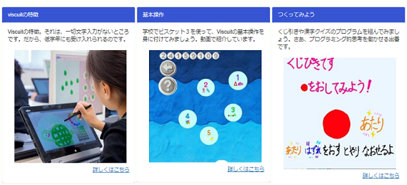
プログラミング教育の進め方
「えひめプログラミング教育ホームページ」 Viscuit 編
体験を通して、プログラミングの楽しさや面白さを理解する。
Notes:
プログラミング教材の特徴や基本操作、実習内容について動画等を交えて掲載しています。●
先生方には体験を通して、プログラミングが難しいものではなく、楽しく面白いものであることを実感してもらえるはずです。●

Slide 9
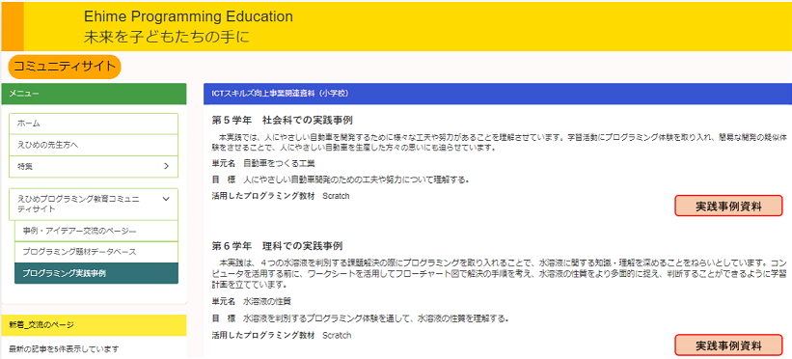
プログラミング教育の進め方
STEP２ 実践事例を参考に、授業のイメージをつかみ実践しましょう。
「えひめプログラミング教育ホームページ」 実践事例
Notes:
STEP２では、「えひめプログラミング教育ホームページ」に掲載している実践事例や●

Slide 10
プログラミング教育の進め方
「小学校プログラミング教育ポータル」（未来の学びコンソーシアム）
＜掲載内容＞
プログラミングに関する学習活動の事例
教科におけるプログラミング教育について（インタビュー）
プログラミング教材の紹介
各教科の学習内容に照らし合わせながらアイデアを出したり、 イメージを膨らませたりして授業を行う。
Notes:
「小学校プログラミング教育ポータル」サイトで紹介されている事例を参考にすることで、●
各教科の学習内容に照らし合わせながら、アイデアを出したり、イメージを膨らませたりして授業を行うことができます。●

Slide 11
プログラミング教育の進め方
STEP３ 授業実践を繰り返してノウハウを蓄積しましょう。
授業の構想・実践
育てたい力や 指導内容の見直し
資質・能力の想定
授業研修会等で成果や課題を共有して、質の向上を図る。
Notes:
STEP３では、授業構想を基に実践を繰り返します。その際、児童が身に付ける資質・能力を想定し、プログラミング教育で育てたい力や指導内容の見直しを行います。●
こうした先生方の実践を研修会等で繰り返し共有することで、新しいアイデアを生むきっかけとなり、授業の質の向上に役立ちます。●

Slide 12
小学校におけるプログラミング教育
愛媛県総合教育センター 情報教育室
Notes:
プログラミング教育に対する先生方の熱意が、子どもたちの学びを楽しく充実したものにし、教師の指導の幅を広げ、より充実した教育活動の実践に役立つことになります。
以上で、小学校におけるプログラミング教育の概要を終わります。

